Slide 1
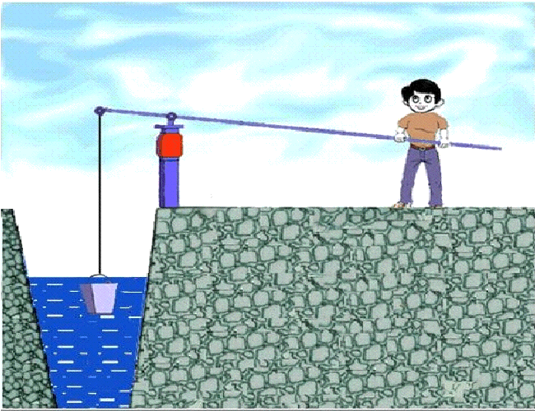
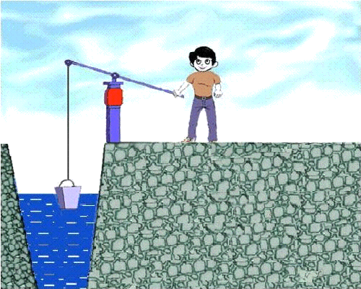
尴尬的杠杆

Slide 2
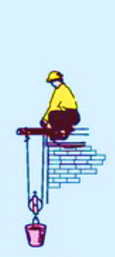
改进措施

Slide 3

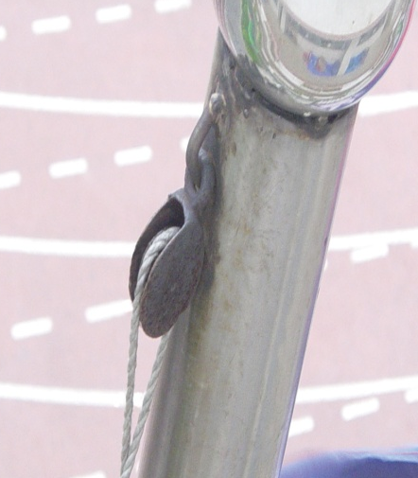

Slide 4
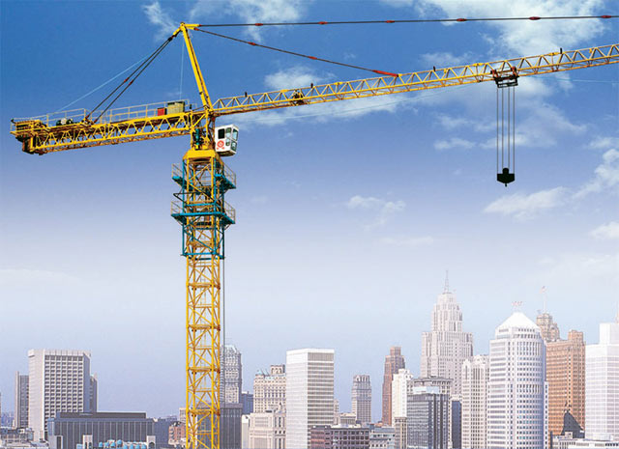
10.2 滑轮及其使用

Slide 5
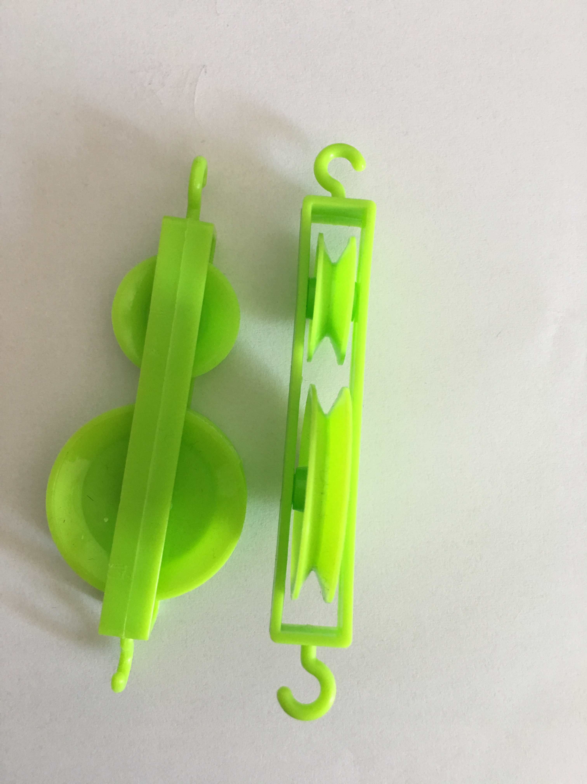
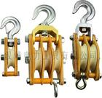
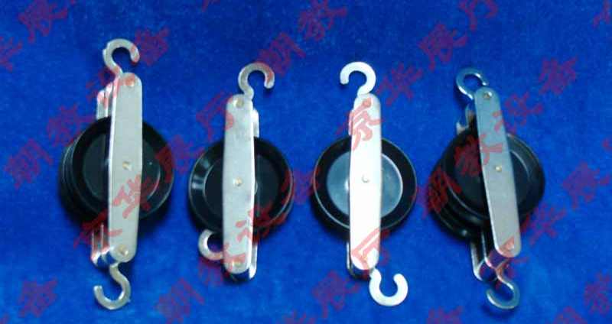
周边有槽，可以绕着中心轴转动的轮子。

Slide 6
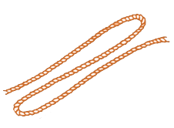
合作探究一
尝试采用绳，一个滑轮，铁架台将钩码提到高处，你有什么方法？
滑轮
细线
铁架台
钩码

Slide 7
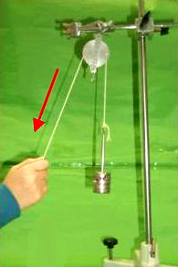
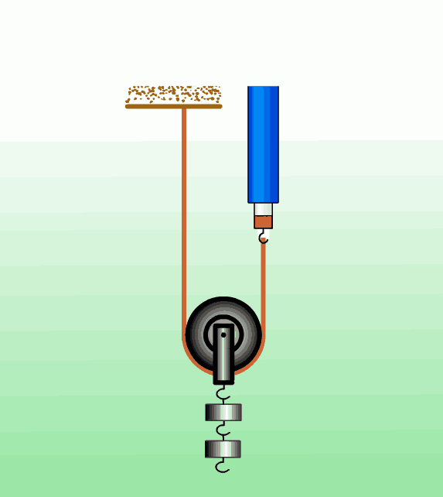
方案一
方案二
定滑轮：轴固定不动
动滑轮：轴随物体一起运动

Slide 8
合作探究二
使用定滑轮提升物体
重物 G/N | 拉力 F/N | 物体运动方向 | 绳自由端移动方向
定滑轮的特点：改变力的方向 ②不省力
③不省距离
Notes:
本资料来自于资源最齐全的２１世纪教育网www.21cnjy.com

Slide 9
合作探究三
使用动滑轮提升物体
重物 G/N | 拉力 F/N | 物体运动方向 | 绳自由端移动方向
F
G
动滑轮的特点：①省力 ②不改变力的方向
③费距离
Notes:
本资料来自于资源最齐全的２１世纪教育网www.21cnjy.com

Slide 10
思考：定滑轮为什么不省力，也不省距离？

Slide 11
思考：定滑轮为什么不省力，也不省距离？

Slide 12
L₁
=
L₂
L2
L1
相当于一个等臂杠杆
O
F = G（f=0）
G
F

Slide 13
L₁=L₂
L1
L2
相当于一个等臂杠杆
O
F
G
F = G（f=0）

Slide 14

寻找支点

Slide 15
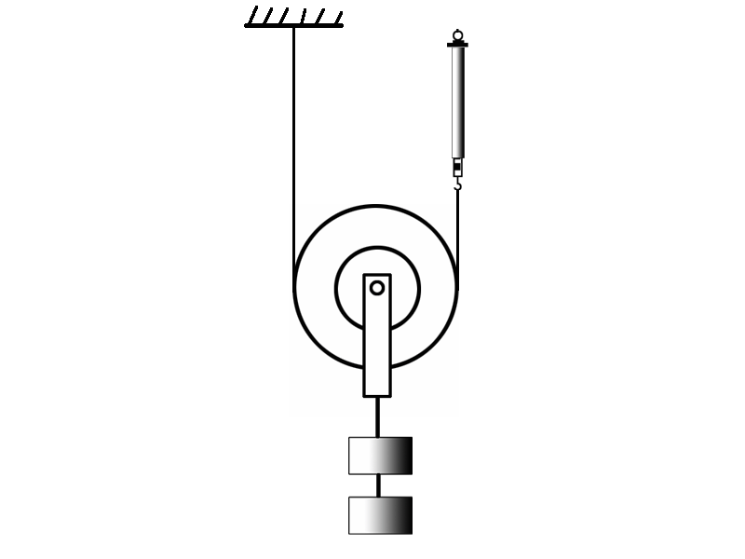
L₁ =2L₂
L₁
·
O
L₂
相当于一个省力杠杆

Slide 16
F
·
L₂
O
_{A}
L₁
B

Slide 17
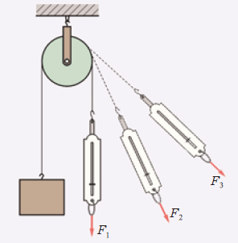
定滑轮：轴固定不动的滑轮。
特点： 1.可以改变力的方向
2.不省力，不省距离
实质：是一个等臂杠杆(L₁=L₂ )
F=G(不计摩擦)
G

Slide 18
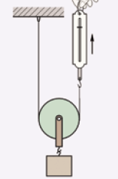
动滑轮：轴随物体一起运动的滑轮。
特点：1.可以省力。
2.不能改变力的方向。
实质：是一个省力杠杆(L₁=2L₂ )
F= （G +G动） （不计摩擦和绳重）
F
注：弹簧测力计要匀速竖直向上运动
G

Slide 19
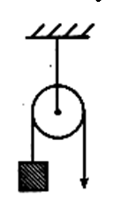
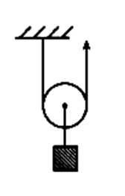
使用图甲、图乙所示的滑轮拉动重600N的物体，不考虑滑轮自重与摩擦，则F₁= ,F₂= 。
若滑轮自重20N，则F₁= , F₂= 。
若物体均上升了1m，则图甲中绳子的自由端移动了 ，图乙中绳子的自由端移动了 。
甲 乙

Slide 20
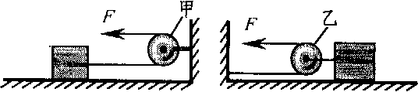
B
2.如图4所示是滑轮的两种用法，以下说法中正确的是（ ）
A.甲是动滑轮，使用时不能省力
B.乙是动滑轮，使用时可以省力
C.甲是定滑轮，使用时可以省力
D.乙是定滑轮，使用时不能省力
图4

Slide 21

例、如图所示甲、乙、丙三个装置，已知： A 重100牛，A在地面上滑动时所受的摩擦力为40牛（不考虑绳与滑轮的摩擦）。要使A匀速滑动，拉力F_{甲}= N，
F_{乙}= N，F_{丙}= N
甲 乙 丙

Slide 22
思考：
使用定滑轮可以改变力的方向，使用动滑轮可以省力，如果既想改变力的方向，又想省力，应该怎么做呢？

Slide 23
用一个动滑轮和一个定滑轮组成滑轮组来提升重物，请在图中用笔画线代替细线画出你的绕法。
G

Slide 24
G
G

Slide 25
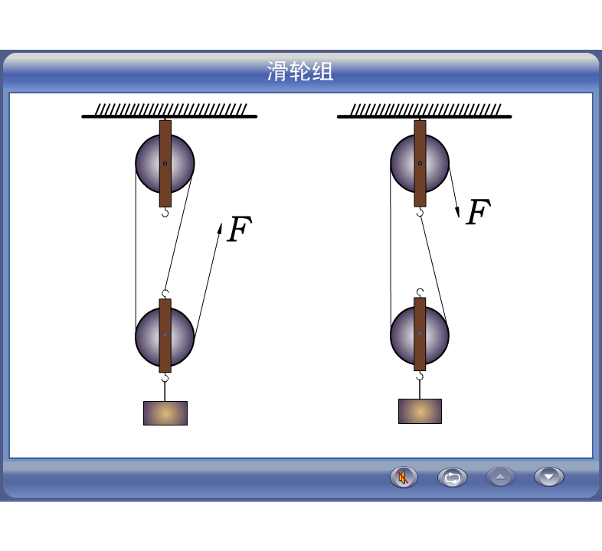
四、滑轮组

Slide 26
  使用滑轮组吊起重物时，动滑轮被n股绳子吊起，
  （1）绳子自由端拉力F大小与物体重力G的关系：
（2）绳子自由端移动的距离s与物体移动距离h之间的关系：
s=nh
（3）绳子自由端移动的速度与物体移动速度之间的关系：

Slide 27
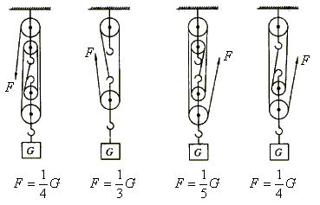

1、判断下列滑轮组中判断绳子段数和省力情况

Slide 28
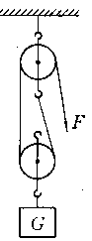
2. 如图所示，物重100N，不计摩擦、绳重及动滑轮重，求拉力F的大小。

Slide 29
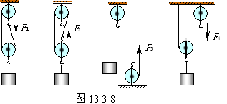
3.如下图所示，用四个滑轮组分别匀速提升重力相同的物体，若不计滑轮重、绳重及摩擦，其中用力最小的是（ ）
A．F₁ B．F₂ C．F₃ D．F₄

Slide 30
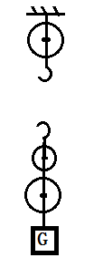
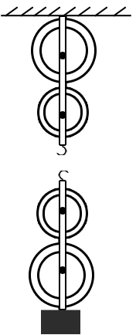
4、用图示的滑轮组成滑轮组提升重物，在图中画出
最省力的滑轮组的绕线。
F

Slide 31
使用滑轮组拉重物时，若动滑轮重和绳子摩擦不计，动滑轮被几段绳子拉住，所用的力就是物体与接触面摩擦力的几分之一。即
F
.
f
如图所示，物体的重力大小为120N，物体与地面的摩擦力大小为60N，用力F拉着物体在地面上做匀速直线运动，拉力F的大小等于＿＿＿。（不计动滑轮重和绳子摩擦）

Slide 32
如图所示，物体A重G=80N，在F=60N拉力下匀速前进，此时物体A受到的摩擦力等于＿＿＿＿N。（滑轮自重及绳子与滑轮的摩擦不计）
F
f
A

Slide 33
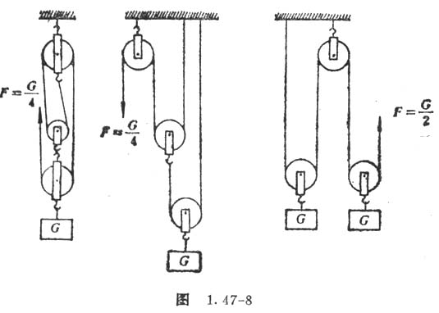

特殊例题分析

Slide 34

例、如图所示滑轮组．a、b为两个弹簧测力计，不计滑轮质量及摩擦．当匀速提升的重物G=300牛时，a、b两弹簧测力计上示数应为多少？

